Slide 1

人工智能系统 System for AI 深度学习中的分布式训练 ——算法 Distributed training algorithms

Slide 2
课程概要
分布式计算简介
深度学习并行训练简介
分布式训练算法分类
深度学习并行训练实例
Notes:
分布式计算简介
//why distributed computing
深度学习并行训练简介
//why and how distributed DL
分布式训练算法分类
//sync/async, data/model/pipeline parallel
深度学习并行训练实例
//AllReduce, ASGD, HogWild!, Gpipe
//sync: BSP-SGD, model-avg., ADMM, EA-SGD
//async: ASGD, HogWild!, Cyclades
//AdaptiveRevision, AdaDelay, DC-ASGD
//SSP

Slide 3

分布式计算

Slide 4
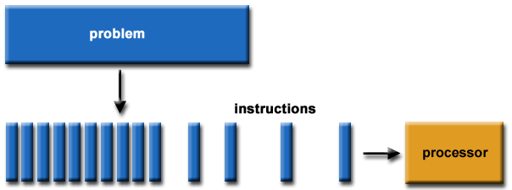
从串行计算到并行计算
单处理器串行执行
Figure: https://computing.llnl.gov/tutorials/parallel_comp/

Slide 5
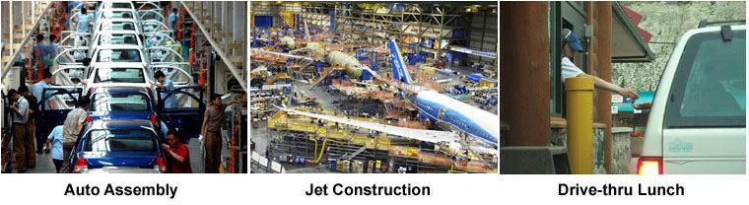
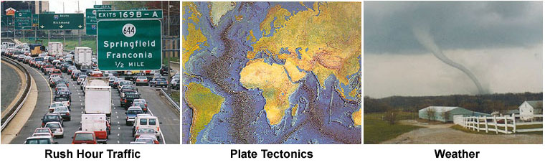
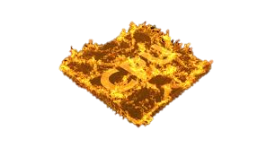
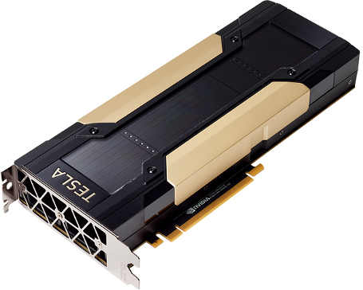
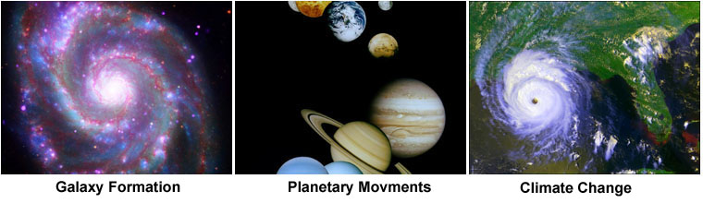
从串行计算到并行计算
问题规模 (数据量+计算量)逐渐增大，单一设备处理速度无法满足
Figure: https://computing.llnl.gov/tutorials/parallel_comp/

Slide 6
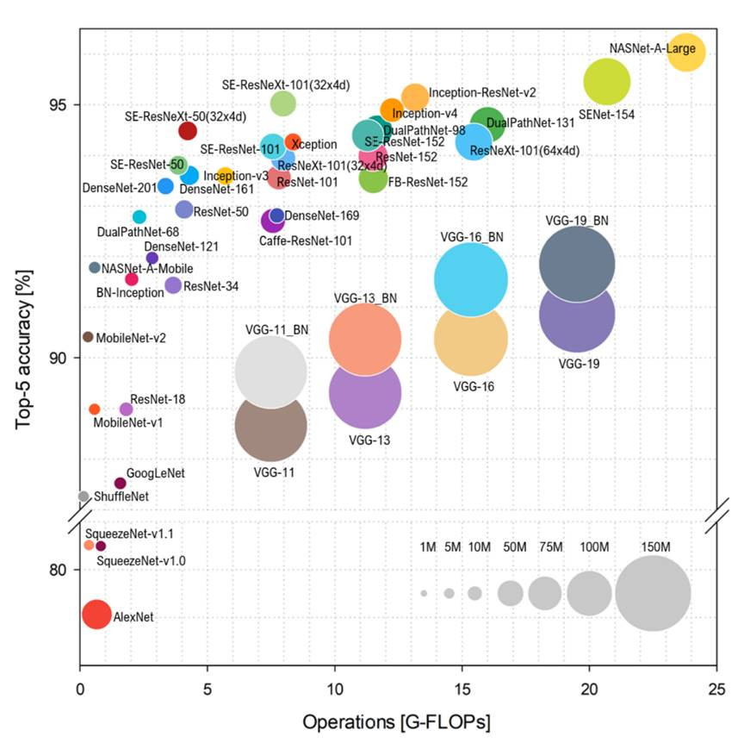
深度学习的计算复杂度
深度学习训练的趋势
更优的模型 -> 更大的计算复杂度
深度学习训练巨大的训练耗时
e.g. 语言模型 BERT(Large) 用 V100 GPU训练需时 >1个月
Top-5 accuracy vs. computational complexity (single forward pass)
Benchmark Analysis of Representative Deep Neural Network Architectures https://arxiv.org/pdf/1810.00736.pdf

Slide 7

从串行计算到并行计算
多处理器并行执行
分布式系统
执行处理
分布式算法问题划分
Figure: https://computing.llnl.gov/tutorials/parallel_comp/

Slide 8
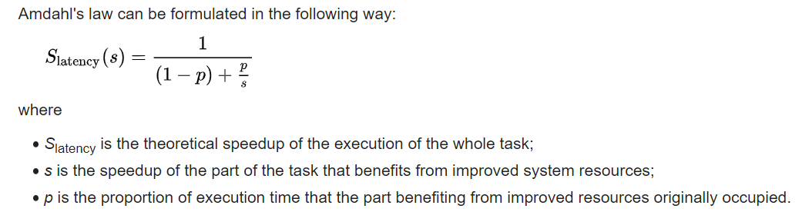
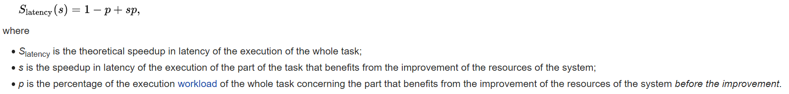
并行计算加速定律
阿姆达尔定律 (Amdahl's law)
Gustafson定律 (Gustafson’s law)
Notes:
https://en.wikipedia.org/wiki/Amdahl%27s_law
https://en.wikipedia.org/wiki/Gustafson%27s_law
这样，当p=1时，最大加速比p=s；当p=0时，最小加速比S=1；当s→∞时，极限加速比S→ 1／(1-p)，这也就是加速比的上限。例如，若加速前并行代码执行时间占整个代码的执行时间的75％(p=0.75)，则加速后并行处理的总体性能的提升不可能超过原先的4倍。
Gustafson定律说明在许多实际的应用程序中得到接近线性的加速效果是可能的。
阿姆达尔定律的问题出在它的前提过于理想化。因为并行算法通常能处理比串行算法更大规模的问题，即使算法仍然存在着串行部分，但由于问题规模的不断扩大，往往会导致算法中串行部分所占比例的持续减少。
https://colobu.com/2016/04/14/Amdahl-s-Law/

Slide 9
分布式深度学习的意义
深度学习训练耗时：
训练数据规模 x 单步计算量 / 计算速率
计算速率：
单设备计算速率 x 设备数 x 并行效率
模型相关，相对固定
可变因素
工作重点
Moore定律，
相对有限
可变因素

Slide 10

分布式算法与系统
本章内容
分布式算法
“Distributed algorithms are algorithms designed to run on multiple processors, without tight centralized control.” -- 《MIT 6.852J/18.437J》
分布式系统
“A distributed system is a collection of independent computers that appears to its users as a single coherent system.” -- 《Distributed Systems: Principles and Paradigms》
下章内容
Notes:
https://ocw.mit.edu/courses/electrical-engineering-and-computer-science/6-852j-distributed-algorithms-fall-2009/

Slide 11
从串行训练 到并行训练

Slide 12
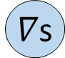
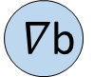
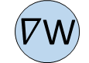
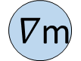
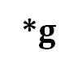
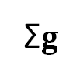
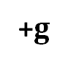
回顾：深度学习串行训练
TensorFlow
Data-Flow Graph (DFG)
x = tf.placeholder(tf.float32)
W = tf.Variable(tf.float32)
b = tf.Variable(tf.float32)
m = W * x
s = m + b
y = tf.reduce_sum(s)
x
W
b
$$∇\text{W}$$
$$∇\text{b}$$
grad_W, grad_b = tf.gradients(y, [W, b])
*
*$g$
update = optimizer.apply_gradients({[W, grad_W],
[b, grad_b]})
m
$$∇\text{m}$$
+
+$g$
s
$$∇\text{s}$$
Σ
Σ$g$
y

Slide 13
回顾：深度学习训练可并行潜力
TensorFlow
Data-Flow Graph (DFG)
多个样本
x = tf.placeholder(tf.float32)
W = tf.Variable(tf.float32)
b = tf.Variable(tf.float32)
m = W * x
s = m + b
y = tf.reduce_sum(s)
x
W
b
$$∇\text{W}$$
$$∇\text{b}$$
grad_W, grad_b = tf.gradients(y, [W, b])
*
*$g$
update = optimizer.apply_gradients({[W, grad_W],
[b, grad_b]})
m
$$∇\text{m}$$
+
+$g$
多个操作
s
$$∇\text{s}$$
Σ
Σ$g$
张量计算
y

Slide 14
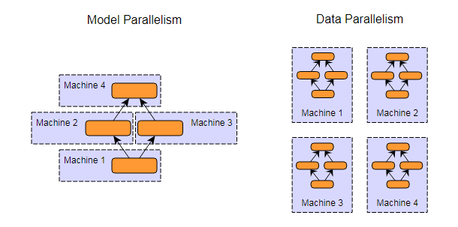
并行化的基本方案
算子内并行
算子并行：并行单个张量计算子内的计算（GPU多处理单元并行）
算子间并行
数据并行：多个样本并行执行
模型并行：多个算子并行执行
组合并行：多种并行方案组合叠加
https://blog.skymind.ai/distributed-deep-learning-part-1-an-introduction-to-distributed-training-of-neural-networks/

Slide 15
运算子内并行
利用线性计算和卷积等操作内部的并行性
多个并行维度
Batch, 空间维度, 时间维度, …
利用SIMD架构等多执行单元，同时运算
im2col convolution
Joseph E. Gonzalez AI-Systems Distributed Training

Slide 16
并行化的基本方案
算子内并行
算子并行：并行单个张量计算子内的计算（GPU多处理单元并行）
算子间并行
数据并行：多个样本并行执行
模型并行：多个算子并行执行
组合并行：多种并行方案组合叠加
https://blog.skymind.ai/distributed-deep-learning-part-1-an-introduction-to-distributed-training-of-neural-networks/

Slide 17
并行化方案——数据并行
步骤
不同设备上执行相同计算图
跨设备聚合梯度
利用聚合后梯度更新模型
All
Reduce
All
Reduce
All
Reduce
All
Reduce
x
W
b
$$∇\text{W}$$
$$∇\text{b}$$
x
W
b
$$∇\text{W}$$
$$∇\text{b}$$
*
*$g$
*
*$g$
m
$$∇\text{m}$$
m
$$∇\text{m}$$
+
+$g$
+
+$g$
s
$$∇\text{s}$$
s
$$∇\text{s}$$
Σ
Σ$g$
Σ
Σ$g$
y
y
GPU 0
GPU 1

Slide 18
并行化方案——模型并行
步骤
计算图划分至不同设备上执行
跨设备传递激活
设备分别利用梯度更新模型的本地部分
x
W
b
$$∇\text{W}$$
$$∇\text{b}$$
*
*$g$
m
$$∇\text{m}$$
+
+$g$
GPU 0
s
$$∇\text{s}$$
Σ
Σ$g$
y
GPU 1

Slide 19
数据/模型并行对比
Data
GPU
0
GPU
1
GPU
2
GPU
3
Full Model
Full Model
Full Model
Full Model
Data-Parallelism: Partition Data
Data
GPU
0
GPU
1
GPU
2
GPU
3
GPU0
GPU1
GPU2
GPU3
25% model
25% model
25% model
25% model
25% model
25% model
25% model
25% model
Model Parallelism: Partition Model
 | 非并行 | 数据并行 | 模型并行
样本数据量 | 1 | 1/N | 1
传输数据量 | 0 | 模型大小 | 激活大小
存储占用 | 1 | N | 1
负载平衡度 | - | 强 | 弱
并行限制 | - | 单步样本量 | 算子数量
设备数量：N

Slide 20
深度学习的分布式训练算法分类

Slide 21
并行化算法通信类别
同步并行
采用具有同步障的通信协调并行
异步并行
采用不含同步障的通信协调并行
半同步并行
采用具有限定的宽松同步障的通信协调并行

Slide 22
同步算法
Compute
Communicate
Compute
Machine 1
Iteration
Waste
Iteration
w
w¹
w
Machine 2
Iteration
Iteration
Waste
w
w²
w
Machine 3
Iteration
Waste
Iteration
w
w³
w
Barrier
Barrier
Joseph E. Gonzalez AI-Systems Distributed Training

Slide 23
异步算法
Compute
Communicate
Compute
Machine 1
Iteration
Waste
Iteration
Machine 2
Iteration
Iteration
Waste
Machine 3
Iteration
Waste
Iteration
Barrier
Barrier
Joseph E. Gonzalez AI-Systems Distributed Training

Slide 24
异步算法
Compute
Communicate
Compute
Machine 1
Iteration
Iteration
Machine 2
Iteration
Iteration
Machine 3
Iteration
Iteration
Joseph E. Gonzalez AI-Systems Distributed Training

Slide 25
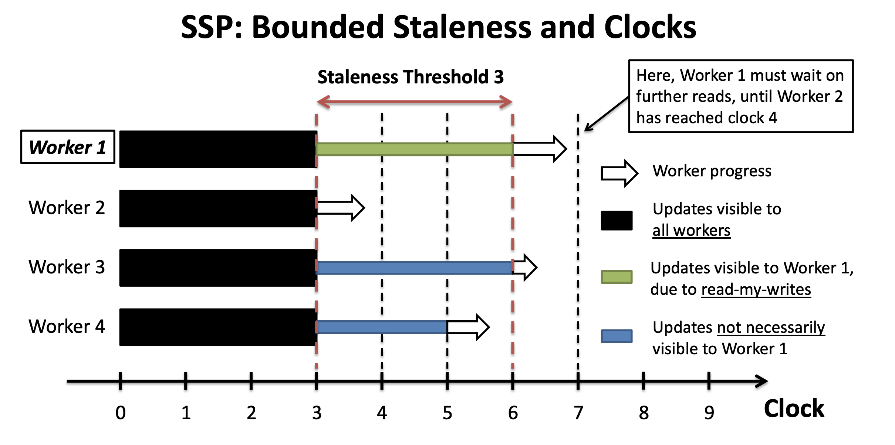
半同步算法
e.g., Stale Synchronous Parallel (SSP)

Slide 26
并行化算法通信类别
同步并行
采用具有同步障的通信协调并行 收敛性AAA
异步并行
采用不含同步障的通信协调并行 收敛性A
半同步并行
采用具有限定的宽松同步障的通信协调并行 收敛性AA

Slide 27
深度学习并行训练实例

Slide 28
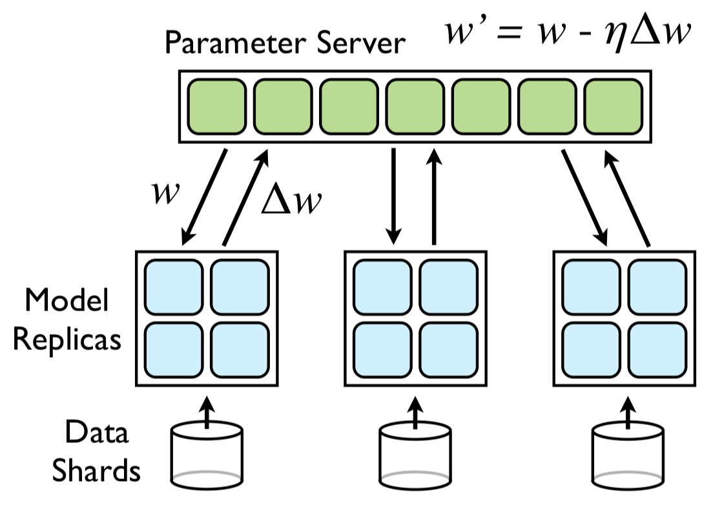
Downpour SGD

Slide 29
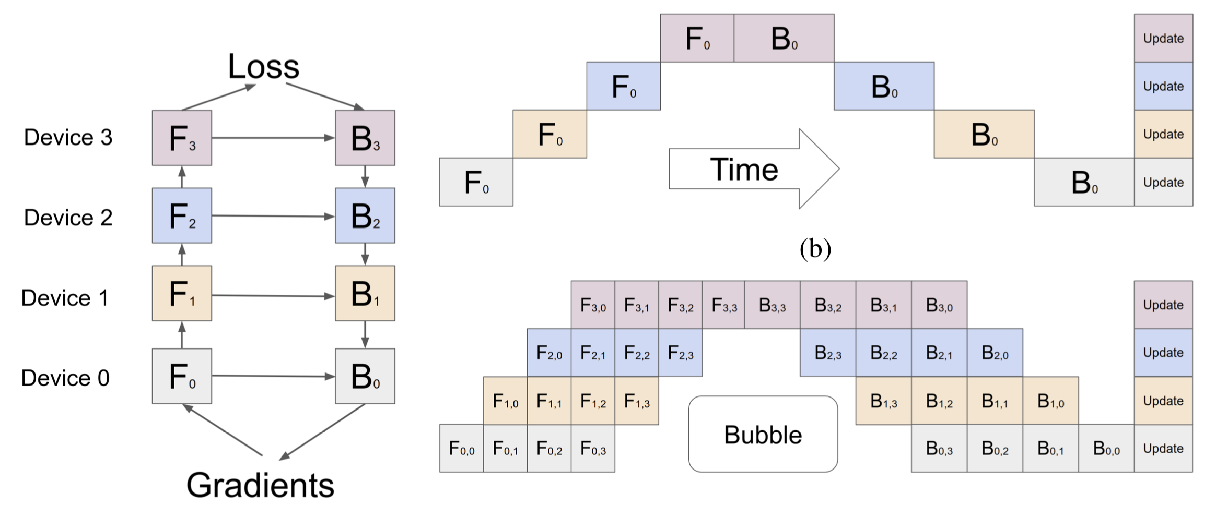
GPipe
通过对minibatch进行拆分，减少设备空闲(Bubble)，从而更好地利用多设备进行流水化并行
GPipe: Easy Scaling with Micro-Batch Pipeline Parallelism

Slide 30
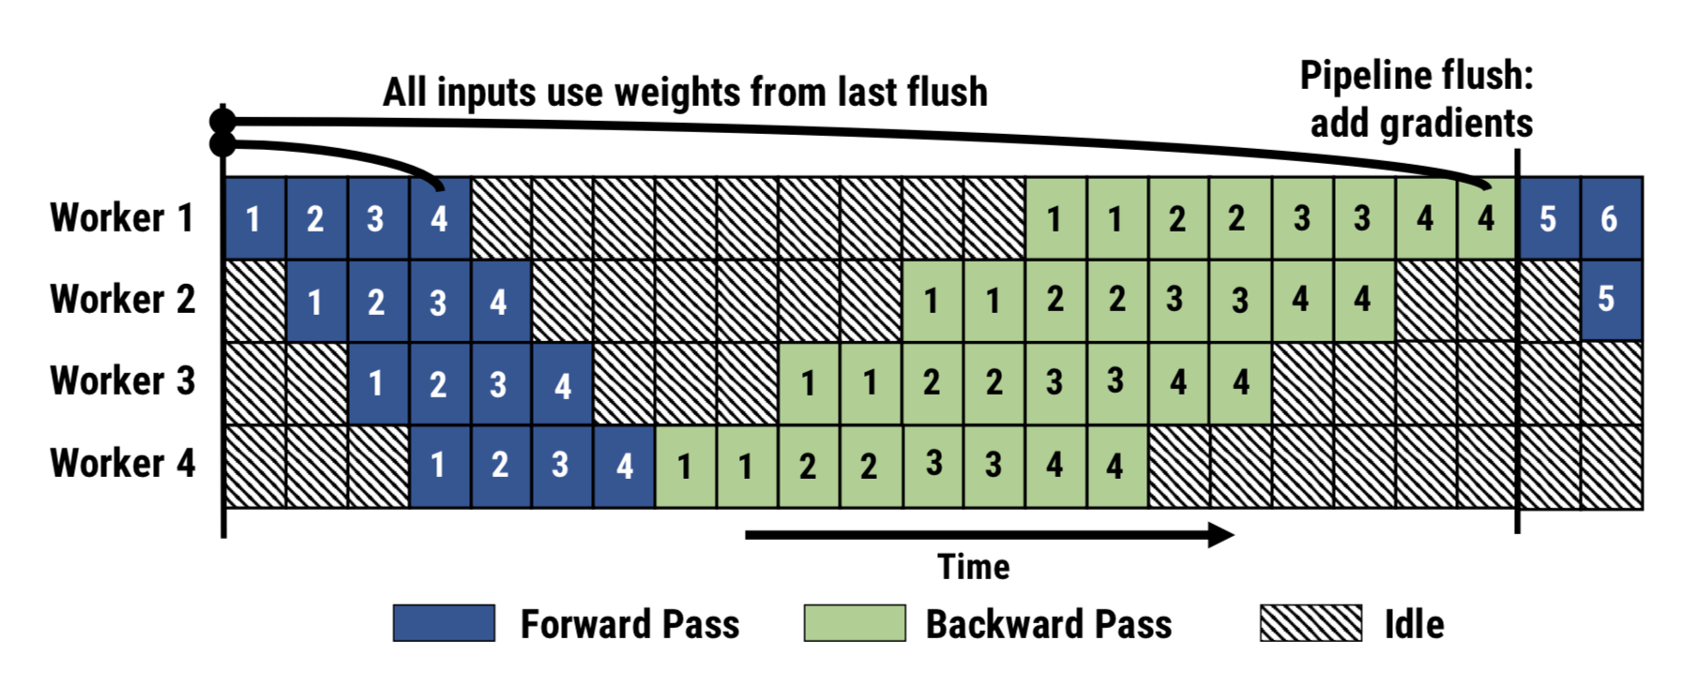
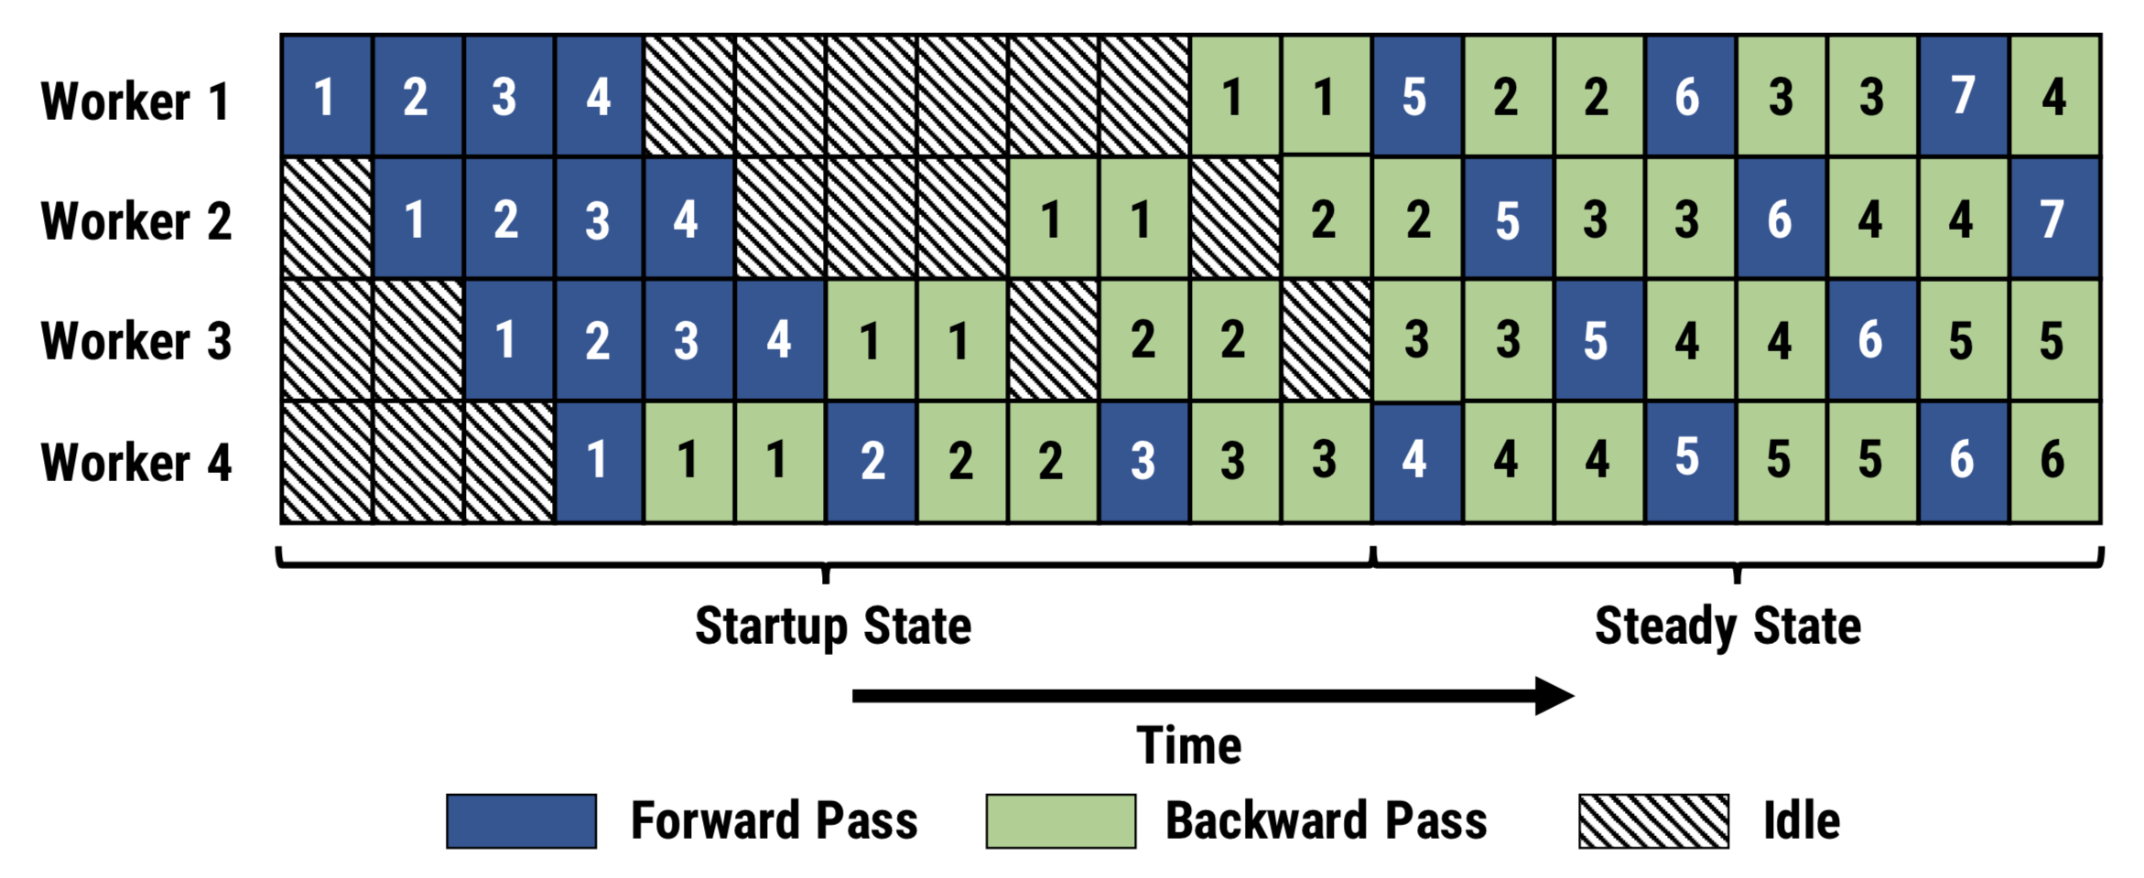
PipeDream
采用非同步机制，在Gpipe基础上进一步减少设备空闲
PipeDream
GPipe

Slide 31
本章小节
分布式是解决大计算量深度学习训练的有效方法
分布式深度学习算法按照并行维度可分为：
运算子/数据/模型/混合并行
分布式深度学习算法按照通讯协调方式包括：
同步并行/异步并行/半同步并行

Slide 32
阅读列表
Scaling Distributed Machine Learning with the Parameter Server (OSDI’14)
Paper describing the parameter server system
PipeDream: Generalized Pipeline Parallelism for DNN Training (SOSP’19)
Latest paper exploring pipeline parallel training
Adaptive Communication Strategies to Achieve the Best Error-Runtime Trade-off in Local-Update SGD (SysML’19)
Dynamic averaging approach to distributed training

Slide 33
参考文献

Slide 34
Event name or presentation title
Subtitle or speaker name

Slide 35
Event name or presentation title
Subtitle or speaker name

Slide 36
Event name or presentation title
Subtitle or speaker name

Slide 37
Text layout (without bullet points)
Main topic: Segoe UI Semilight, size 28pt
Segoe UI, size 20pt for second level
Segoe UI, size 16pt for third level

Slide 38
Text layout with bulleted text
Main topic: Segoe UI Semilight, size 28pt
Segoe UI, size 20pt for second level
Segoe UI, size 16pt for third level

Slide 39
Example with longer headline text wrapping to a second line
When the headline text is 2 lines, move this text block down to align to the lower blue guide
If you don’t see guidelines, click on the View menu, and then check the box in front of “Guides”
Use a “soft return” Shift + Enter to wrap text without adding extra line spacing

Slide 40
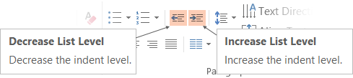
Adjusting list levels
Main topic: Segoe UI Semilight, size 28pt
Segoe UI, size 20pt for second level
Segoe UI, size 16pt for third level
Use the “Decrease List Level” and “Increase List Level” tools on the Home menu to change text levels.
Try this:
Place your cursor in the line of text that says “Segoe UI, size 20pt for second level”
Next click the Home tab, and then on the “Decrease List level” tool. Notice how the line moves up one level.
Now try placing your cursor in one of the top “Main topic…” line of text. Click the “Increase List Level” tool and see how the text is pushed in one level.
Use these 2 tools to adjust your text levels as you work

Slide 41
Bullet points layout with subtitle Set the subtitle to 20pt in the same text block, with character spacing Normal
Move the text block down vertically to align to lower guide
If you don’t see guidelines, click on the View menu, and then check the box in front of “Guides”
Hyperlink style: www.microsoft.com

Slide 42
Square photo with title
Smaller text

Slide 43
Square photo layout with body text

